Slide 1
GZK-Path1 Les 6 Bot- en gewrichtsaandoeningen

Slide 2
Inhoud
Verder kijken Katja’s Bodyscan Bewegen
Bot- en gewrichtsaandoeningen
Reumatoïde artritis
Artrose
Ziekte van Bechterew
Osteoporose
Amputatie
Voor volgende week

Slide 3
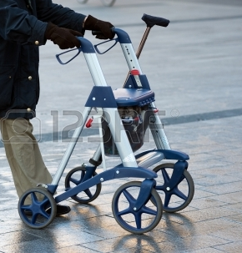
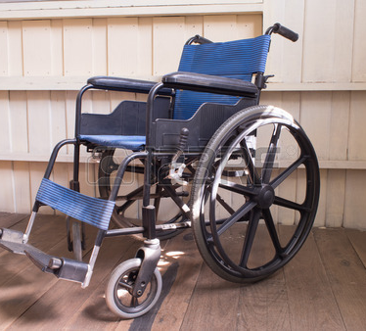
Aandoening in het bewegingsapparaat zorgen voor:
Verminderde mobiliteit
Zorgvragers kunnen zich niet meer goed bewegen of kunnen niet de goede houding aannemen.

Slide 4
Leerstof VVT1 H18 en H19
Werkboek VVT1:
H18: opdracht 1 t/m 10
H19: opdracht 1 t/m 8

Slide 5
Reumatoïde artritis (RA)
Oorzaak:
Auto-immuunziekte
Combinatie van erfelijke en omgevingsfactoren
Na veranderde hormoonhuishouding
Stress
Veranderde werking van nieren of lever

Slide 6
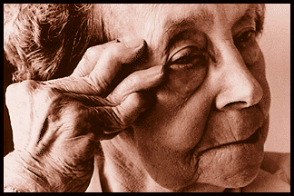
Reumatoïde artritis (RA)
Klachten / verschijnselen
Intens moe
Grieperig voelen
Stijve ledematen
Bloedarmoede
Pijnlijke gewrichten
Kraakbeen en bot worden aangedaan door de ontstekingen waardoor luxaties kunnen ontstaan.

Slide 7
Reumatoïde artritis (RA)
Behandeling
Pijnmedicatie
Ontstekingsremmende medicatie
Leefregels
Fysiotherapie
Ergotherapie
Operatie

Slide 8
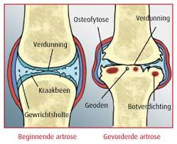
Artrose
Is geen verouderingsproces, maar is een reumatische aandoening
Oorzaak
Erfelijke aanleg
Gewrichtsontsteking
Botbreuk of meniscusfractuur
Overgewicht
Zwaar lichamelijk werk
Andere gewrichtsziekten als RA en jicht
Er zijn meer vrouwen dan mannen die artrose hebben

Slide 9
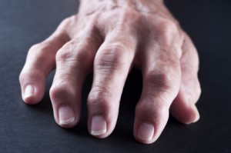
Artrose
Klachten / verschijnselen
In het begin gewrichtspijn bij bewegen of belasten
Later vaker gewrichtspijn (gewricht warm, dik en soms rood)
Bewegingsbeperking door gewrichtspijn
Startstijfheid
Krakende gewrichten
Instabiliteit van gewrichten
Verandering van lichaamshouding

Slide 10
Artrose
Behandeling
Leefregels
Fysio- en ergotherapie
Pijnstillers
Pijnstillende ontstekingsremmers (oraal, lokaal)
Injecties (corticosteroïden)
Operatie
Psychologische hulp

Slide 11
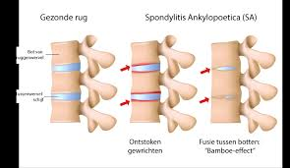
Ziekte van Bechterew
Oorzaak
Ontsteking in gewrichten
Littekenweefsel zorgt voor verstijving

Slide 12
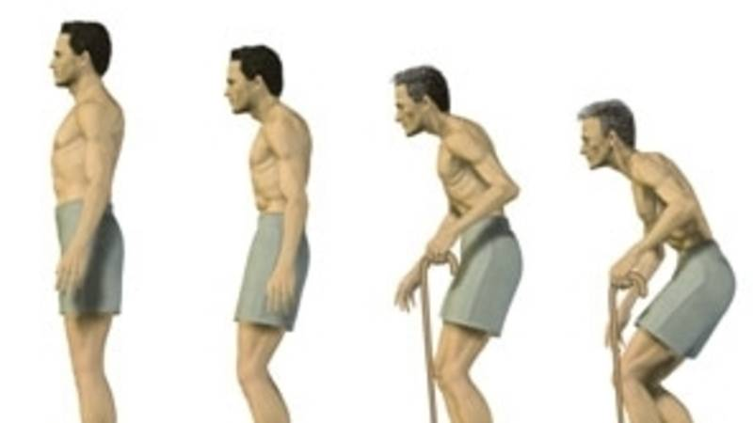
Ziekte van Bechterew
Klachten / verschijnselen
Lijkt in het begin op sportblessure
Stijfheid
Verkromming van de rug
Begint meestal tussen de leeftijd van 20 tot 40 jaar
Oorzaak onbekend
Erfelijkheid

Slide 13
Ziekte van Bechterew
Behandeling
Pijnstillers
Ontstekingsremmende medicijnen
Fysiotherapie (o.a. bewegingsoefeningen)
Leefregels

Slide 14
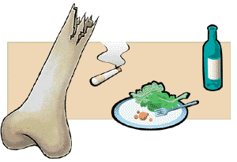
Osteoporose
Oorzaak
Overgang
Te weinig beweging
Calcium te kort
Vitamine D te kort
Roken en overmatig alcohol gebruik

Slide 15
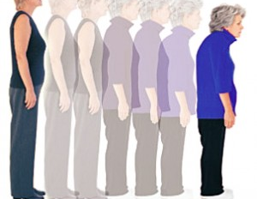
Osteoporose
Symptomen:
Eerst zonder pijn het komt geleidelijk aan
Botbreuken (collum#)
Verandering van lichaamshouding
Klachten in de organen en chronische pijn

Slide 16
Osteoporose
Behandeling
Niet te genezen
voorkomen
Infuus behandeling
calcium tabletten
Symptoom remmende medicatie
Pijnstillers
Ontstekingsremmers
Voldoende lichaamsbeweging
Voedingssupplementen

Slide 17
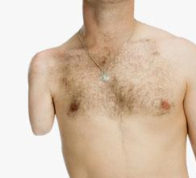
Amputatie
Reden tot amputatie
Trauma
Infectie
Necrose door bloedvatafsluiting of gif
Kanker
Misvormd ledemaat bij geboorte

Slide 18
Amputatie
Klachten welke kunnen ontstaan na amputatie:
Mobiliteitsbeperking
Fantoompijn
Psychische klachten (sociaal, emotioneel)

Slide 19
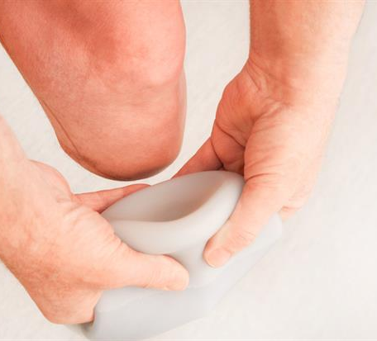
Amputatie
Nabehandeling en verloop
Pijnstillers
Revalidatie
Ergotherapie
Fysiotherapie
Aangemeten prothese
Psychologische hulp

Slide 20
Voor volgende week
Huiswerk: Maken drillsters GZK-Path1 (behalve Duchenne) en H19 opdracht 1t/m 8
Lesonderwerp volgende week: Duchenne theorieboek Persoonlijke verzorging MZ thema 1 hoofdstuk 3 (blz. 45)

